Slide 1



UBND QUẬN LONG BIÊN
TRƯỜNG TIỂU HỌC ÁI MỘ B
Tuần 3

Slide 2

Khởi động
You could enter a subtitle here if you need it

Slide 3
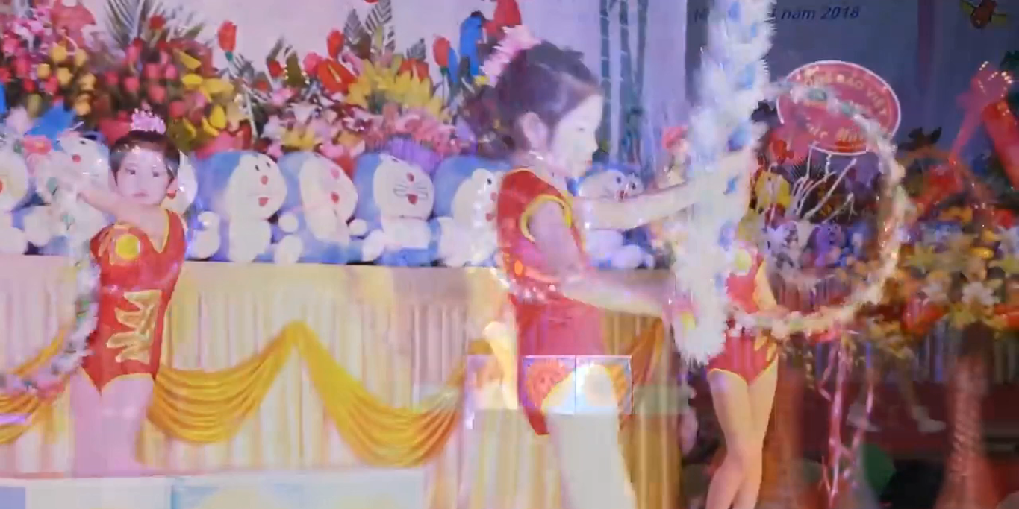

Slide 4
Qua theo dõi video về các tài năng của các bạn em thấy thế nào?
Notes:
GV mình tự ghi thêm cho đúng lớp của mình nhé!

Slide 5
Khám phá
You could enter a subtitle here if you need it

Slide 6

Kết nhóm theo sở thích
Chọn một sở thích của em để ghi hoặc vẽ vào khoảng giữa một ngôi sao
Tìm những bạn cùng sở thích và kết bạn theo nhóm
Với những bạn không trùng với ai thì vào nhóm sở thích độc đáo.
Notes:
GV mình tự ghi thêm cho đúng lớp của mình nhé!

Slide 7
Kết luận
Sở thích được thể hiện qua sản phẩm và củng cố bằng các hoạt động và nếu có những người bạn cùng chung sở thích cùng thể hiện hoạt động thì thật vui.

Slide 8
Luyện tập
You could enter a subtitle here if you need it

Slide 9


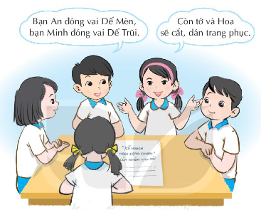
Thảo luận về một sản phẩm hoặc những việc mình làm được liên sở thích chung.
Lập kế hoạch cùng nhau làm một việc chung.
Thảo luận nhóm
Ví dụ:
Nhóm có sở thích vẽ cùng nhau vẽ một bức tranh thật đẹp.
Nhóm thích diễn kịch để tập luyện trình diễn một tiểu phẩm.
Notes:
GV đặt câu hỏi quay quanh clip tình bạn, GV mời HS trả lời các câu hỏi. Dẫn dắt tùy vào mỗi GV mình nhé! ^^

Slide 10

Chia sẻ kế hoạch của
nhóm em trước lớp

Slide 11
Về nhà
Cùng với người thân chuẩn bị dụng cụ, vật liệu để thực hiện kế hoạch vừa lập

Slide 12
Tạm biệt và hẹn gặp lại

